Slide 1
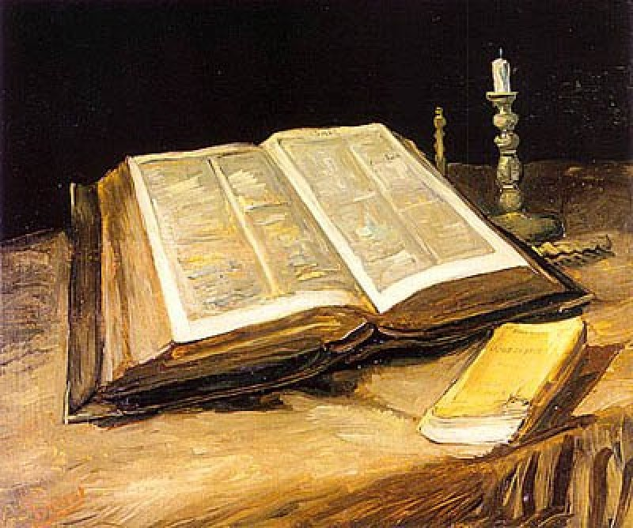

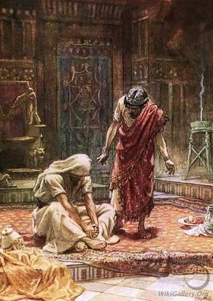
Kralj – raskajani grješnik
Filozofsko-teološki institut DI
Studij filozofije i teologije, ECTS 6
amdg.eu → nastava → FTI

Slide 2
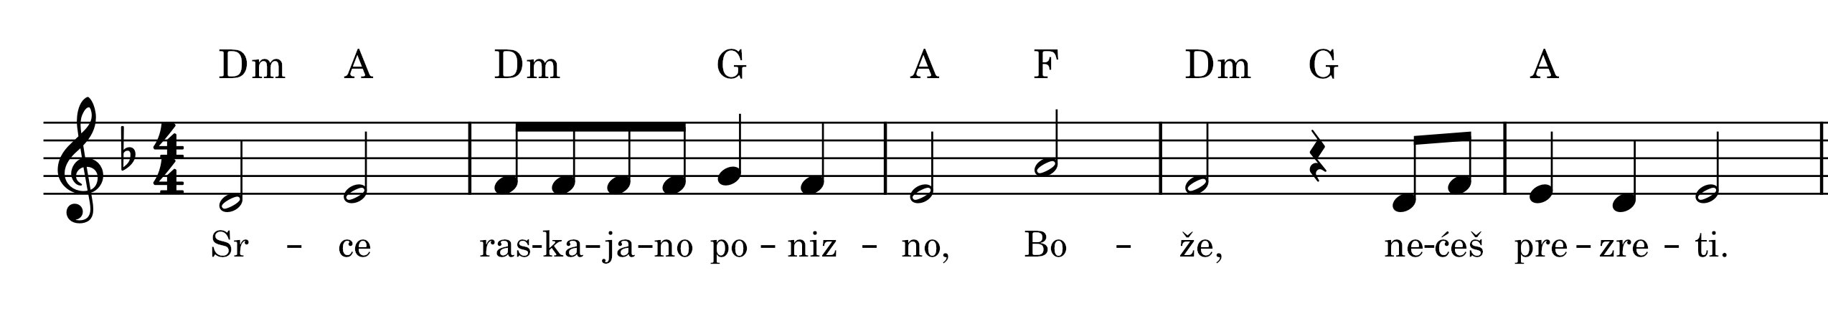
Srce raskajano (Ps 51)

Slide 3
Biblijska egzegeza:
Poučne knjige
Staroga zavjeta
Filozofsko-teološki institut DI
Studij filozofije i teologije, ECTS 6
utorkom od 8:15 i srijedom od 10:15,
Dvorana Kolvenbach (P14)
Psalmi i Mudrosne knjige –
Poklad biblijske mudrosti u jezgri SZ-a
zimski semestar ak. g. 2026./27., Niko Bilić SJ
amdg.eu → nastava → FTI

Slide 4
Kralj – raskajani grješnik
Filozofsko-teološki institut DI
Studij filozofije i teologije, ECTS 6
amdg.eu → nastava → FTI
Grijeh i obraćenje
u Psalmu 51

Slide 5
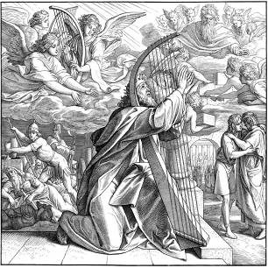
Govor Bogu – molitva
govor Bogu nakon grijeha (usp. Post 3,10; 4,9):
  Adam i Kajin
  Izravno obraćanje u Ps 51,3.12.16[2x].19:
“Bože” אלהים ’elohîm
  Ne “Jahve”
  Samo v5.7 bez “ti”
“Gospodine” אדני ’adonaj (v17)
Smiluj mi se (חנן v3) – početak
  Zaziv Milostivom (חנן Izl 34,6)

Slide 6
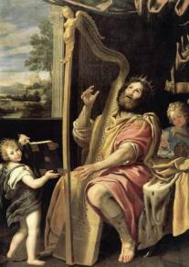
Podjela teksta
Pripovjedni uvod (Ps 51,1s)
+ 2 dijela: Ps 51,3-11.12-21;
Tek u v12 ponovno “Bože!”
  “Čisto srce stvori mi” (v12) – 2. dio
  Vrhunac (v16):
“Bože” 2x + “spasitelj”
  Biografska bilješka 51,2:
Natan Davidu nakon grijeha

Slide 7
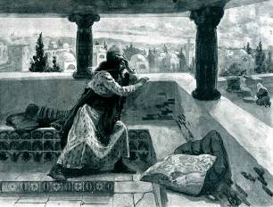
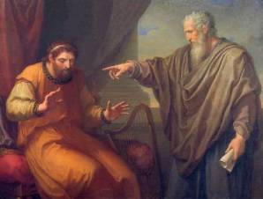
Povijest
Izvještaj u 2 Sam 11,2.15:
  David predvečer ustaje (11,2)
  “montira” ubojstvo (v15)
  Bog nema pristupa sve do 11,27
Natan u 2 Sam 12,9:
“Ubio si, uzeo ženu” (12,9)
  Preljub i ubojstvo
“sagriješio sam” (v13)
  Reakcija u 2 Sam 12,16-18:
Molitva (v16); post (v17); sedam dana (v18)
amdg.eu
7

Slide 8
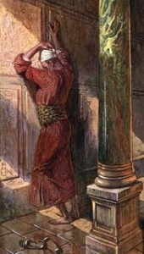
David – molitelj
Klanjanje u Domu (2 Sam 12,20)
  Grijeh protiv čovjeka
U susret Bogu (usp. Jakov u Post 32.33)
  Drugi dio sve dijalog (Ps 51,12-21
  Nemirna savjest – škola molitve
  Osjećaj zaprljanosti u v4.9; u v3.11:
2x “operi”, “očisti” (v4.9); “izbriši” (v3.11)
“bjelina” koju Bog daje (v9 usp. Iz 1,18)
  Zapriječen put, zastrt pogled (v5b):
Grijeh stalno preda mnom (v5)
amdg.eu
8

Slide 9
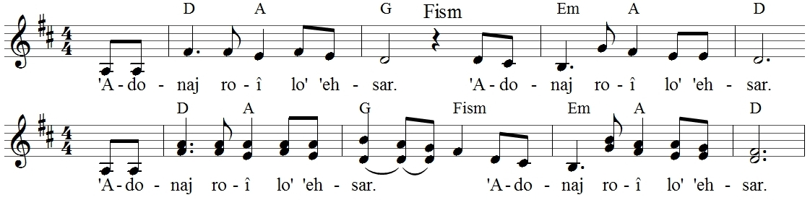
יהוה רעי לא אחסר (Ps 23)
[adonaj ro’i lo ehsar]
Gospodin je pastir moj
ni u čem ja ne oskudijevam

Slide 10
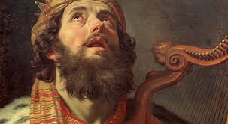
Negativna apsolutizacija
  Od kada grješnost (Ps 51,7)?
Od početka: začet i rođen grešan (v7)
  Univerzalno zlo: bezakonje, krivica, grijeh (usp. Iz 34,7),
  zlo – koliko puta?
  רעra ‘ “zlo” (v6)
  חטאhata’ “griješiti” (v4-7.9.11.15 = 7x)
  פשׁא peša‘ “prijestup” (v3.5.15)
  עון‘avôn “krivnja” (v4.7.11)
  = 14x ukupno
Bog (od)nosi = oprašta (Izl 34,7)
Notes:
Hatat 51, od grijeha me očisti (4), grijeh moja svagda preda mnom (5); hata zgriješio sam (6). poškropi me (9); heta – u grijehu začet (7), sakrij lice od mojih grijeha (11); hattaim – grešnici će se obraćati (15)

Slide 11
Potpuna grješnost
  Slomljenost u Ps 51,10:
Emocija: žalost i tuga
“kosti” – “ti si satrao”
  Božje lice u v11.13:
Bog gleda grijeh (11 „Odvrati lice…“ usp. 5b)
David odbačen (13 „Ne odbaci me…!“)
  Središnji problem u v16:
“(prolivena) krv” (v16 usp. Post 4)
amdg.eu
Notes:
Hatat 51, od grijeha me očisti (4), grijeh moja svagda preda mnom (5); hata zgriješio sam (6). poškropi me (9); heta – u grijehu začet (7), sakrij lice od mojih grijeha (11); hattaim – grešnici će se obraćati (15)

Slide 12
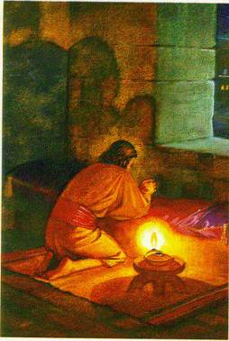
Oproštenje je preokret
  Pozitivna apsolutizacija u Ps 51,11.15:
Brisanje sve krivice (v11),
Obraćanje grješnika (v15):
    “Učit ću prijestupnike”
    “Tebi će se obraćati/vraćati”
    Univerzalni dinamizam
  Bogoslužje u v18.21 (חפץ hafeṣ užitak usp. Ps 1,2)
Ne mile ti se (v18)
Opet će ti biti mile (v21)
amdg.eu
12

Slide 13
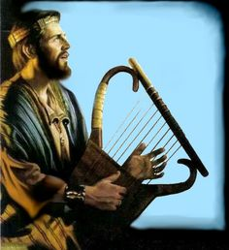
Snaga Božja
  Odakle čisto srce (Ps 51,12)?
čisto srce Bog stvara
  ברא bará’ – kao za nebo i zemlju (Post 1)
  David će progovoriti (Ps 51,17)
Grješnost = nijemost
Govor: „hvala“ = תהלה t^{e}hillâ, psalam
Jezik će klicati (16)
  Mjera smilovanja u v3:
“milosrđe” (v3a) = “vječna je ljubav njegova” (Ps 118; 136)
= חסד hésed “privrženost, povezanost” (usp. Izl 34,6)
13

Slide 14
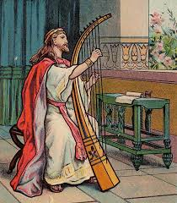
Sveobuhvatno Božje milosrđe
  “veliko smilovanje” (3b)
רחמים raḥamim “suosjećajna majčinska utroba” (usp. Izl 34,6)
  Otvoren pogled u v20s:
Razoren grad – drugo vrijeme (v20)
Žrtve u Hramu (21)
  Duh u središtu psalma (רוח rúah (v12s.14):
Postojan (v12), spreman (v14);
Svet (v13) – tvoj Duh (v13)
  Produhovljene žrtve: srce ponizno (דכה 19)
= kosti satrvene (דכה 10); duh i srce razbijeni (19)
14

